Slide 1
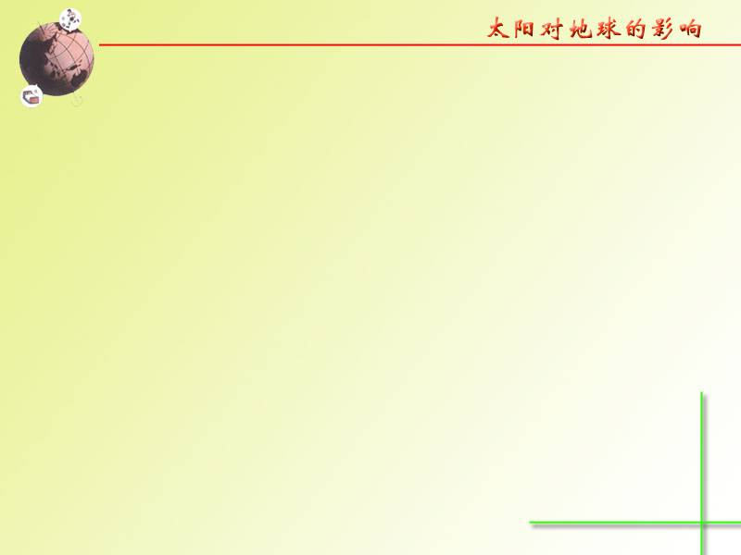
2018年5月21日,我国“嫦娥四号”探月中继卫星“鹊桥号”进入环绕地月拉格朗日L2点的使命轨道。2019年1月3日,飞行约40万千米之后,“嫦娥四号”探测器成功降落于月球背面的南极艾特肯盆地中部的冯·卡门撞击坑,实现了人类探测器首次月背软着陆,开启了人类月球探测的新篇章。图3示意地球、月球、拉格朗日L2点位置及“鹊桥号”中继星发射运行轨道。据此完成10~11题。

Slide 2
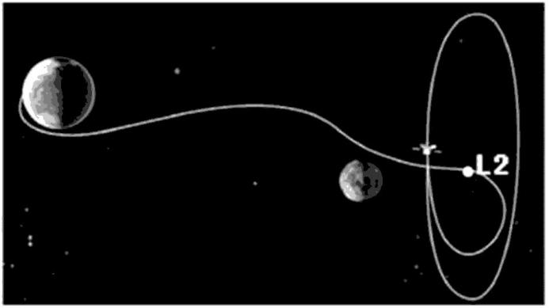

Slide 3
10. 人类不能直接观测到月球背面的原因是其背面
A.永远背对着地球 B.永远处于黑夜
C.距离地球十分遥远 D.不能反射阳光
11. “嫦娥四号”探测器降落于月球背面,并通过“鹊桥号”中继星传回了世界第一张近距离拍摄的月背影像图。这说明
A.月球上昼夜交替周期与地球相同
B.月球公转周期与自转周期不相同
C.“嫦娥四号”探测器克服了强温差的月面环境
D.“嫦娥四号”探测器直接建立了与地球的联系

Slide 4
10.A 【解析】本题考查地球的宇宙环境,考查学生调动和运用地理知识的能力。由于月球的自转周期和公转周期相等,所以月球绕地球运动有一个重要的特点,就是它永远用同一面对着地球,而另一面(即月球的背面)则永远背对着地球。故A选项正确。
11.C 【解析】本题考查月球表面环境特点,考查学生读图能力及调动和运用地理知识的能力。月球没有大气,所以白天月球表面温度很高,夜晚月球表面温度很低,温差极大。

Slide 5
太阳对地球的影响
第二节

Slide 6
重难设疑
1、太阳对地球有哪些影响？
2、太阳辐射能量来源？为什么太阳辐射称为短波辐射？
3、纬度相同，到达地面的 太阳辐射就相同吗？影响太阳辐射的主要因素有哪些？
4、太阳活动主要有哪几种表现形式？太阳活动对地球哪些影响？

Slide 7
课堂活动区
        探究点一 为地球提供能量
        探究材料 2010年9月16日上午，第四届世界太阳城大会在山东德州太阳谷隆重开幕。山东德州是世界最大的太阳能热水器制造基地，拥有100多家太阳能生产企业，每年向社会提供的太阳能热水器产品超过300万平方米，相当于节约54万吨标准煤，减排134.6万吨二氧化碳。

Slide 8
太阳辐射对地球的影响
讨论： 1.太阳的主要成分是什么？
氢、氦
2.什么叫太阳辐射？
太阳以电磁波的形式向四周放射能量，称为太阳辐射。

Slide 9
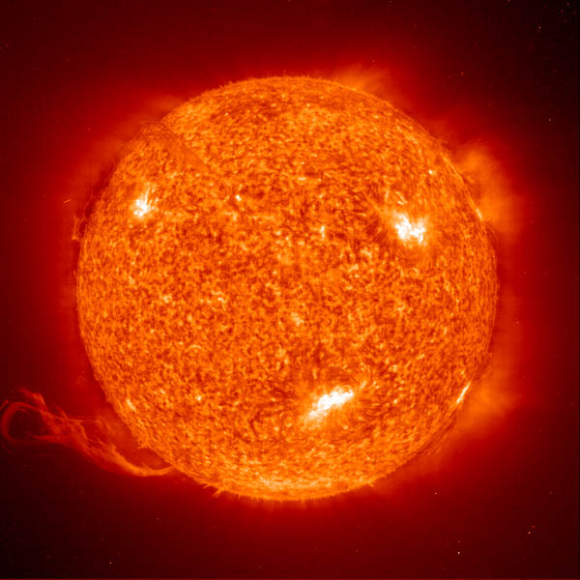
太阳表面温度6000K
太阳靠什么发光发热产生能量？
核聚变反应：
高温
He+能量
4H
高压
数据：（400万吨/秒×50亿年）÷太阳本体=0.03%
结论：太阳能是取之不尽，用之不竭的洁净能源。
太阳的能量主要集中在电磁波的哪个波段呢？

Slide 10
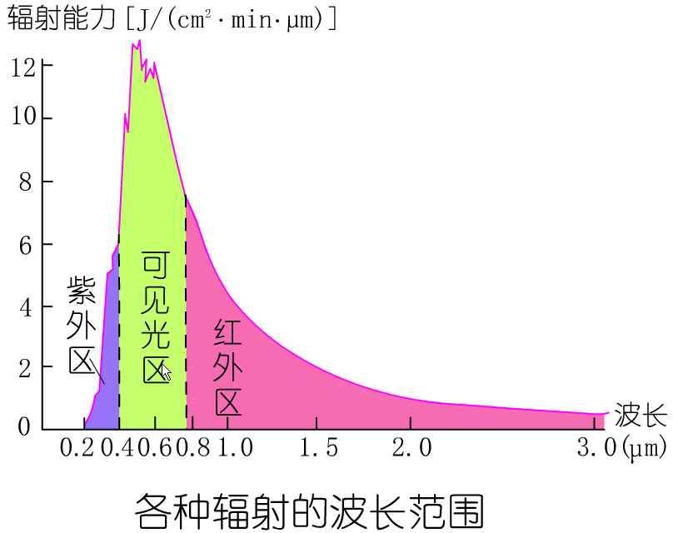
读太阳辐射的波长分布图，你能获取哪些信息？

Slide 11
太阳辐射对地球的影响
3.太阳辐射对地球产生哪些重要的影响？

Slide 12
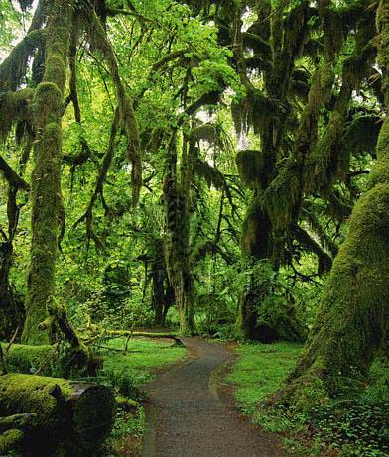
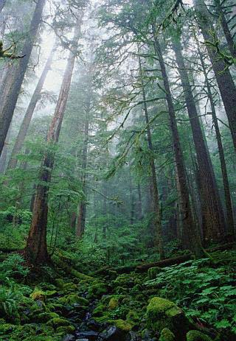
生物的生长

Slide 13
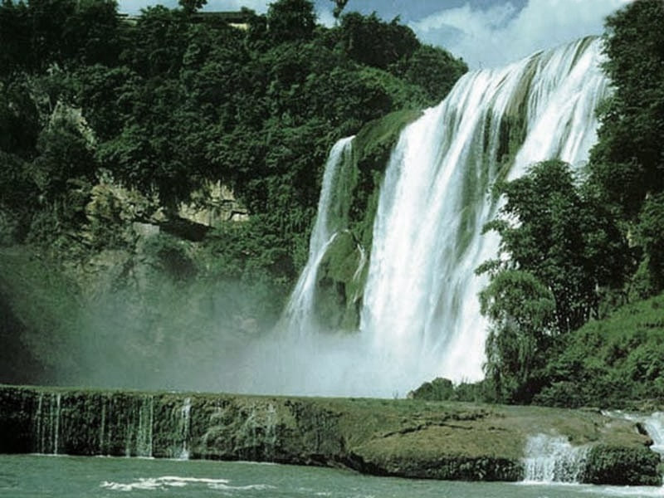
水的运动

Slide 14
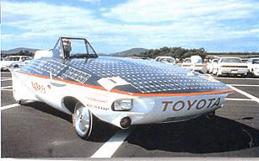
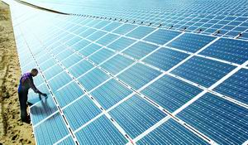
太阳能汽车
太阳能电站

Slide 15
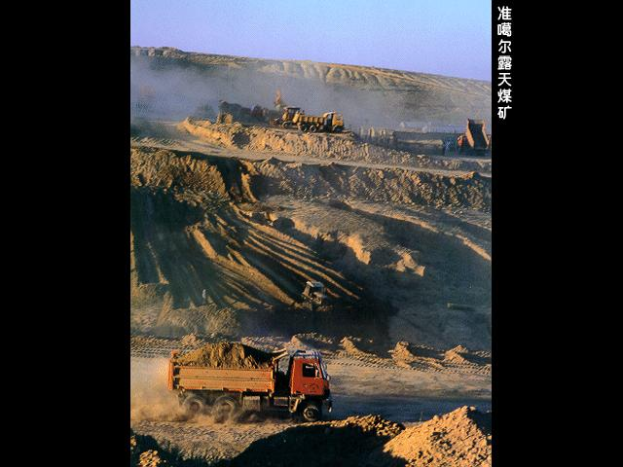
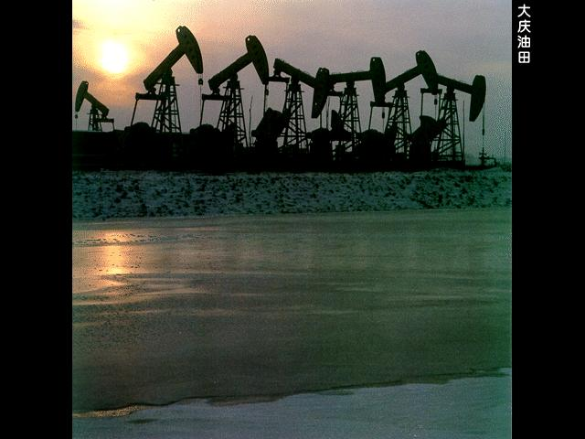
煤 石油

Slide 16
煤 石油
石油的生成至少需要200万年的时间，在现今已发现的油藏中，时间最老的达5亿年之久。在地球不断演化的漫长历史过程中，有一些“特殊”时期，如古生代和中生代，大量的植物和动物死亡后，构成其身体的有机物质不断分解，与泥沙或碳酸质沉淀物等物质混合组成沉积层。由于沉积物不断地堆积加厚，导致温度和压力上升，随着这种过程的不断进行，沉积层变为沉积岩，进而形成沉积盆地，这就为石油的生成提供了基本的地质环境。 大多数地质学家认为石油像煤和天然气一样，是古代有机物通过漫长的压缩和加热后逐渐形成的

Slide 17
1、直接提供的光、热（维持生物的生长）
2、维持地表温度，促进地球上水、大气运动和生物活动
3、煤、石油等是地质历史时期生物固定以后积累下来的太阳能
4、是生活和生产中多种能源的来源。
太阳辐射对地球的影响
讨论： 1.太阳的主要成分是什么？
2.什么叫太阳辐射？
3.太阳辐射对地球产生哪些重要的影响？
4.请你谈谈除了课本的事例外还有哪些事例对地球的影响？

Slide 18
下列能源是来自太阳辐射的是：
A.煤、B.石油、C.天然气、D.水能、
E.地热能、F.核能、G.风能、H.生物能、
I.潮汐能、J.太阳能
A、B、C、D、G、H、J

Slide 19
1、有关太阳辐射的不正确叙述是
A、太阳辐射的纬度差异导致大气运动
B、太阳辐射是维持地表温度，促进地球上的水、大气、生物活动和变化的主要动力
C、煤、石油、天然气深藏于地下，不是来自太阳辐射的能源
D、太阳辐射是短波辐射
√

Slide 20
2、太阳辐射的能量主要集中在
A、可见光区 B、红外光区
C、紫外光区
D、波长小于0.175微米紫外光区
3、下列活动与太阳辐射有关的是
①火山爆发 ②大气运动 ③洋流 ④潮汐 ⑤煤的形成
A、①②③ B、②③④
C、②③⑤ D、③④⑤
√
√

Slide 21
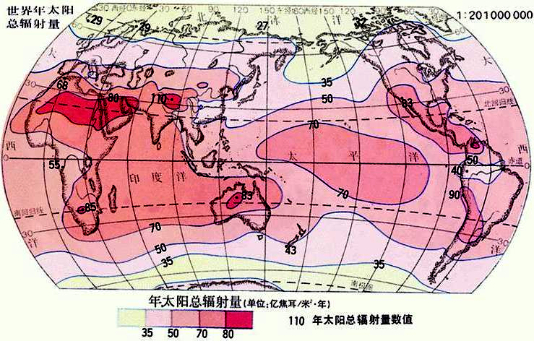
太阳对地球的影响
世界年太阳辐射分布的总体趋势及原因是什么？
世界年太阳辐射由低纬向高纬递减。原因是纬度越低，太阳高度越大，太阳辐射越强；
全球年太阳辐射量的最大值出现在赤道地区吗？影响太阳辐射的因素除了纬度还有哪些因素？
Notes:
工业生产过程

Slide 22
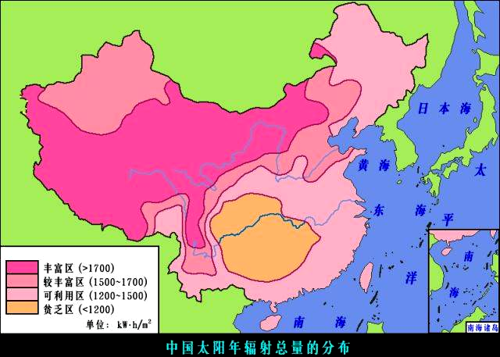
太阳对地球的影响
我国年太阳辐射最强和最弱的地区分别是哪里？
形成原因是什么？
青藏高原最强；原因有①地势高，空气稀薄，大气对太阳辐射的削弱作用弱；②晴天多，日照时间长，太阳辐射强；③纬度较低，正午太阳高度大，太阳辐射强；
四川盆地最弱；原因有①盆地地形，地形封闭，大气中颗粒尘埃多，对太阳辐射的削弱作用强；②阴雨雾曰多，晴天少，日照时间短，太阳辐射弱。
Notes:
工业生产过程

Slide 23
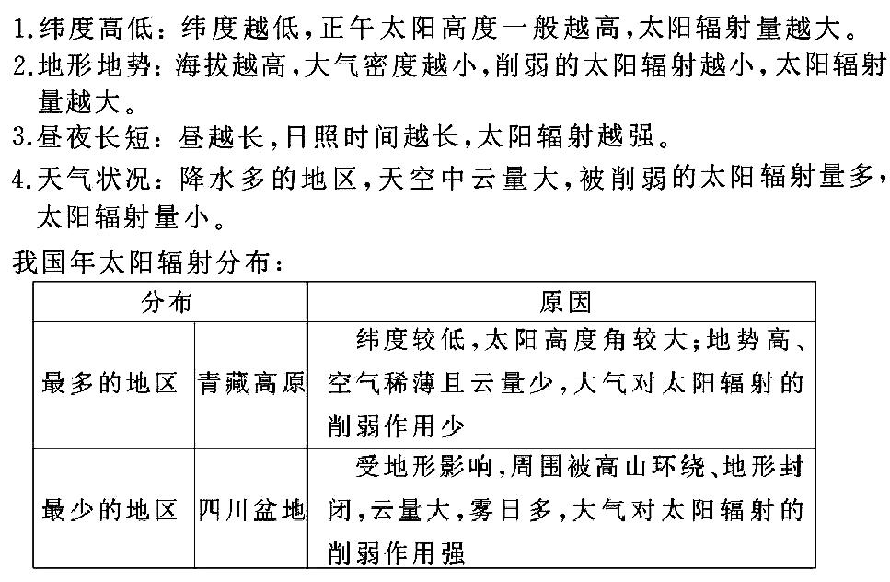
要点探究
太阳辐射的分布及其影响因素
Notes:
工业生产过程

Slide 24
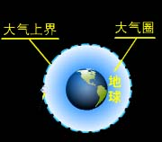
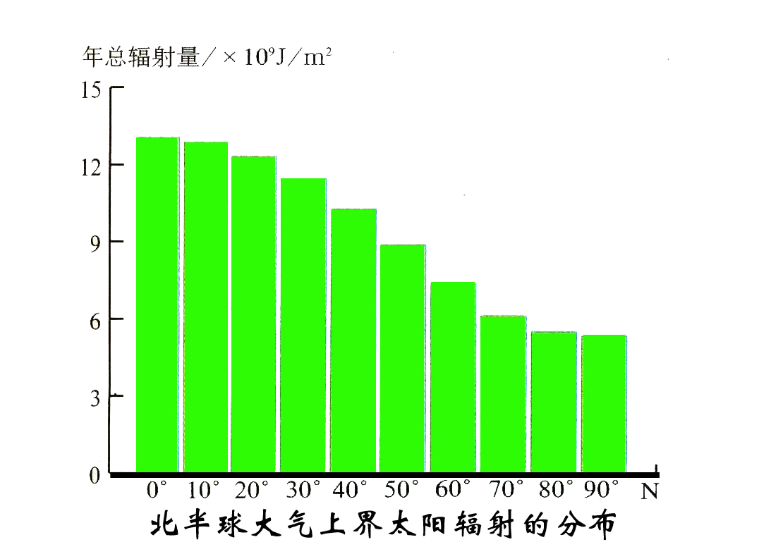
由低纬向高纬递减
（1）到达大气上界太阳辐射的分布有什么规律？

Slide 25
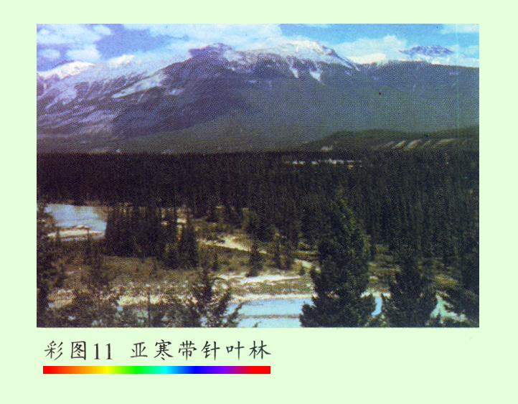
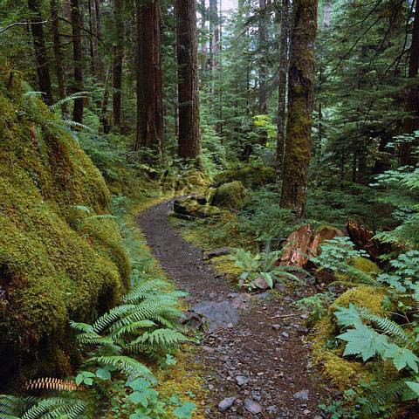
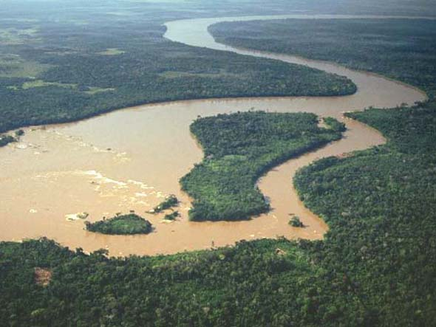
亚寒带针叶林
热带雨林

Slide 26
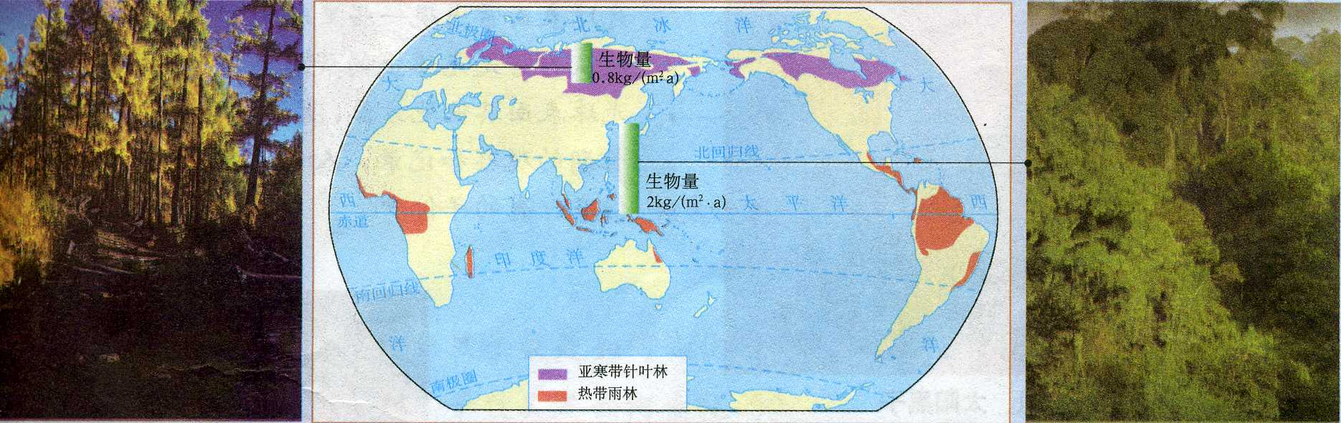
（1）到达大气上界太阳辐射的分布有什么规律？
从景观图上可以看出，热带雨林地区森林更茂密，阔叶，树木树冠较大，亚寒带针叶林地区森林中植被密度相对较小，针叶，树冠小。
（2）亚寒带针叶林和热带雨林生物量有何差异？
由低纬向高纬递减
（3）问题一和问题二的结论有没有相关性？
热带雨林生物量较大，亚寒带针叶林生物量较小
有相关性，生物量与太阳辐射量成正相关，后者决定前者。太阳辐射量的大小，在一定程度上决定了植被生长情况，植被的生长情况又是对不同地理环境的反映。
（4）描述这两个地区的自然景观差异。

Slide 27
探究点二 太阳活动影响地球
探究材料 我国古书曾记载有“公元前28年三月乙未，日出黄，有黑气大如钱，居日中央。”这是世界上对太阳活动的最早观测记载。
1．记载中所说的“黑气”指的是什么？这种现象发生在太阳的哪一层？我们观测到的太阳还有哪几个层次，试加以比较？
2．太阳活动的标志是什么？其活动有什么规律？
3．太阳活动对地球产生哪些方面的影响。

Slide 28
二、太阳活动影响地球

Slide 29
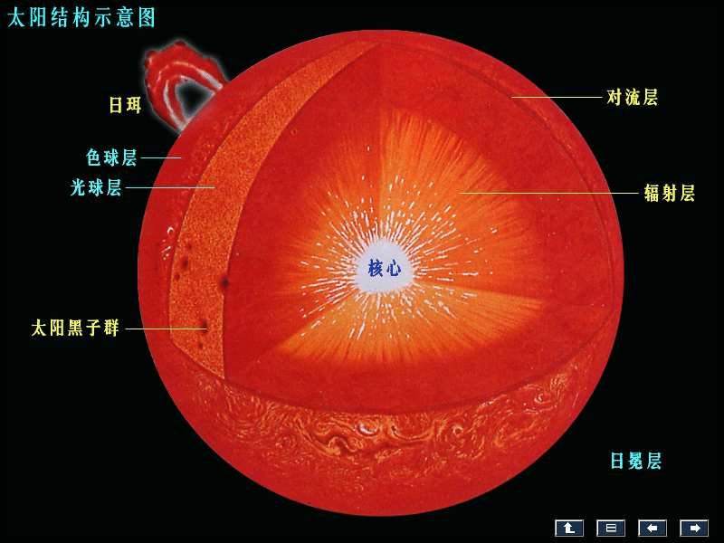
太阳大气层结构
太阳大气由内到外
光球
色球
日冕

Slide 30



太阳大气的结构：
紫外线波段拍摄的太阳
日冕层（日全蚀可见）
边缘为色球层
光球层

Slide 31
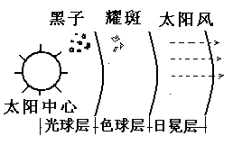
讨论：从光球到日冕厚度、温度、亮度的 变化规律？
厚度：小 → 大
温度：低 → 高
亮度：大 → 小

Slide 32
什么是太阳活动？
太阳活动主要有哪些类型？

Slide 33

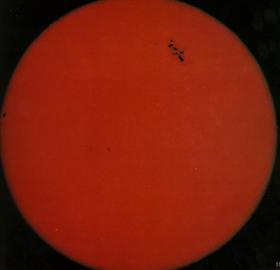
光
球
（太阳黑子）
太阳光球出现的一些暗黑斑点，叫做黑子。它的温度比太阳表面其他地方低。
太阳黑子的多少和大小，可以作为太阳活动强弱的标志。

Slide 34
色
球
（耀斑）
太阳色球有时出现一块突然增大、增亮的斑块，叫做耀斑。
耀斑爆发是太阳活动最激烈的显示

Slide 35
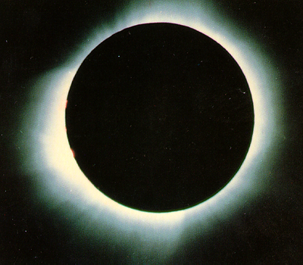
日
冕
（太阳风）
太阳风是从太阳大气最外层的日冕，向空间持续抛射出来的物质粒子流

Slide 36

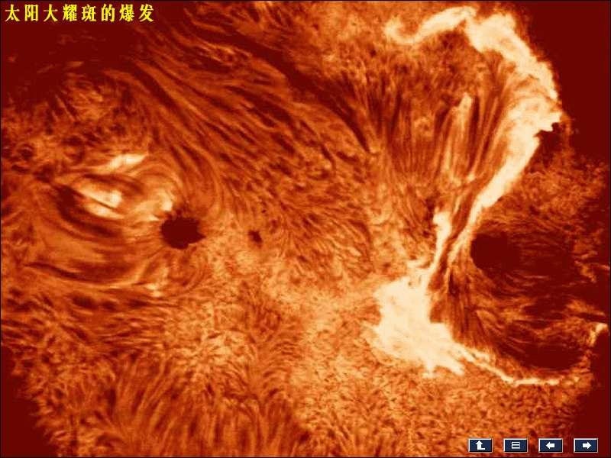
总结：
1、黑子是太阳活动强弱的最主要标志
2、耀斑是太阳活动最激烈的显示
3、耀斑随黑子的变化同步起落，体现了太阳活动的整体性

Slide 37
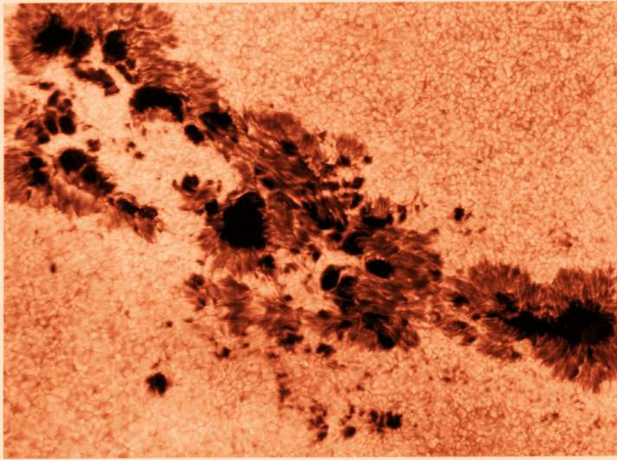
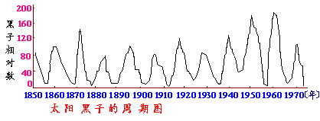
太阳黑子

Slide 38
随堂练习
光球
我们肉眼可见的是太阳大气的 层。太阳光基本从 发出。它是太阳大气厚度最 的一层。
太阳活动主要标志是 和 。他们的变化是同步起落的，体现了太阳活动的 。
黑子是 层表面温度比较 的区域。
黑子、耀斑的活动周期是 年。
光球
薄
黑子
耀斑
整体性
光球
低
11

Slide 39
事例：
1940年，德军司令部有一个叫布鲁克的电报务员，他在二战中执行任务时，通讯突然中断，信息不通，贻误了战机，导致战斗失败。布鲁克因此被军事法庭判处死刑········
谁是罪魁祸首？
讨论：太阳活动对地球有什么影响呢？

Slide 40
太阳活动对地球的影响：
1）影响地球上的气候；

Slide 41
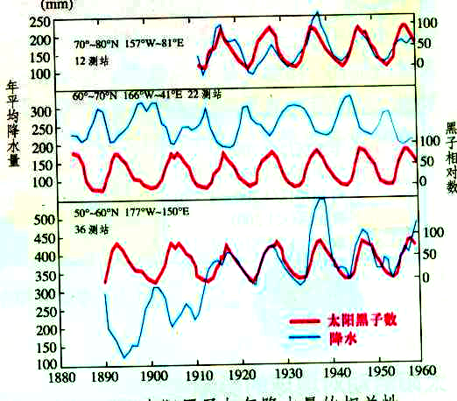
1）影响地球上的气候；
70°~80°N，太阳黑子多少与降水量的大小成正相关
60°~70°N，太阳黑子多少与降水量的大小成负相关
50°~60°N，太阳黑子多少与降水量的大小有时成正相关，有时成负相关
太阳黑子与年降水量的关系

Slide 42
太阳活动对地球的影响：
1）影响地球上的气候；
2）扰乱地球上空的电离层，使无线电短波通讯受影响甚至中断。
电 离 层
天波
原因是？
空间波
接收台
发射台
接收台
地 球
耀斑爆发时，强烈射电会引起电离层的扰动，无线电短波会部分或全部吸收，导致通讯衰减或中断。

Slide 43
太阳活动对地球的影响：
1）影响地球上的气候；
2）扰乱地球上空的电离层，使无线电短波通讯受影响甚至中断。
电 离 层
天波
空间波
接收台
发射台
接收台
地 球
3）对地球磁场有影响，产生磁暴现象。
4）两极地区出现极光。

Slide 44
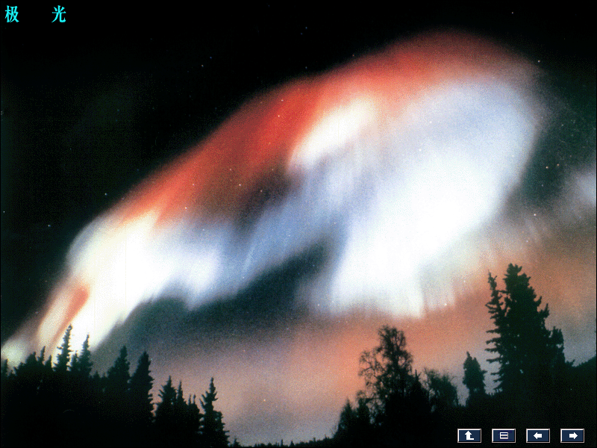
极光

Slide 45
太阳活动对地球的影响：
1）影响地球上的气候；
2）扰乱地球上空的电离层，使无线电短波通讯受影响甚至中断。
电 离 层
天波
空间波
接收台
发射台
接收台
地 球
3）对地球磁场有影响，产生磁暴现象。
4）两极地区出现极光。
5）自然灾害。

Slide 46
太阳对地球的影响
【小结】①太阳巨大的能量来源于太阳内部的核聚变反应；太阳光主要是由太阳光球层发出的；太阳辐射的波长分紫外线、可见光和红外线三部分，其能量主要集中在波长较短的可见光部分；
②太阳辐射的影响因素：主要受纬度高低（太阳高度）的影响，太阳高度愈大，太阳辐射强度愈强；此外，还与昼夜长短（日照时间）、地形地势（大气疏密）及天气状况（云量多少）有关。
③太阳辐射的纬度分布状况：全球太阳辐射由低纬向高纬递减；我国太阳辐射的高值中心在青藏高原（海拔高，空气稀薄；晴天多，日照时间长），低值中心在四川盆地（盆地地形，空气中水汽含量多；阴雨雾天多，日照时间短）。
Notes:
工业生产过程

Slide 47
太阳对地球的影响
【小结】①太阳外部大气结构、太阳活动及其影响：
②黑子是太阳活动强弱的标志，耀斑是太阳活动最激烈的显示，它们都是太阳活动的标志，并呈11年的周期性；耀斑和黑子同步起落，体现了太阳活动的整体性。
太阳大气 厚度 温度 亮度 太阳活动 太阳活动对地球的影响
光球 里 逐渐 由低 逐渐 黑子 ①干扰无线电短波通讯；
色球 变大 到高 减弱 耀斑 ②磁暴；③极光；④影
日冕 外 太阳风 响地球气候及自然灾害
Notes:
工业生产过程

Slide 48
1、太阳耀斑活动出现于太阳大气的
A、光球层 B、色球层
C、日冕层 D、太阳内部
2、太阳活动对地球产生的影响有
①干扰无线电短波通信 ②扰动地球磁场，产生“磁暴”现象 ③使地球上出现潮汐现象 ④两极地区高空的一些极光
A、①②③④ B、①②④
C、②③④ D、①②③
√
√

